Slide 1
Django Forms

Slide 2
一般建置表單流程
一般需要使用者輸入資料時，我們會建立一個 HTML form 來讓使用者操作
Ex. 註冊表單、新增學生表單
通常這些表單有一些固定程序：
使用 HTML form tag 在 template 中建置表單，定義 action
在 Server 端接到來自 form 的 action (通常為 POST)
檢查是否為有效資料( valid? )
如果資料有誤，跳出錯誤訊息
資料正確 → 對目標資料表的相關物件進行操作(照欄位填入資料 ； save & update)
每建立一個表單，其實就是再重複一次上述流程

Slide 3
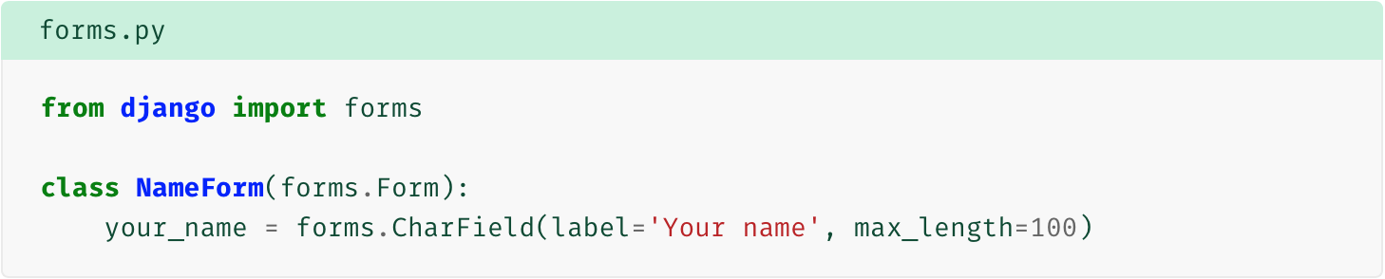
Django Form Solution
Django 提供了 form 相關機制，將重複的流程系統化處理
定義 form class：
如果需要做驗證可以寫下列 method：
def clean_your_name(): （clean_欄位名稱） # 驗證規則 if error: raise ValidationError(“error message”)

Slide 4
Django Form Solution
續（驗證 method）：
def clean(): （欄位間有關聯時可用以做整體、複合的驗證） # 驗證規則 if error: raise ValidationError(“error message”)

Slide 5
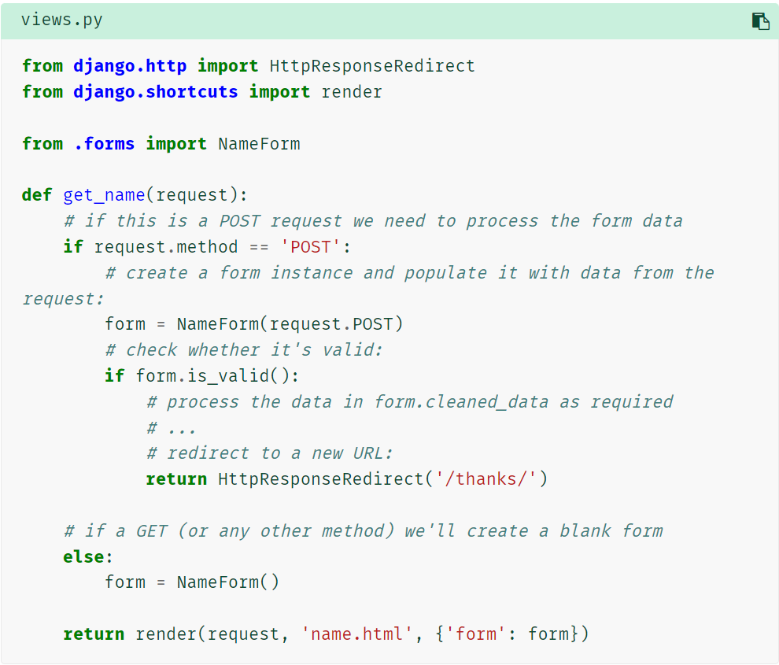
Django Form Solution
在 Views 編寫 Form 的 GET 和 POST 相關操作：

Slide 6
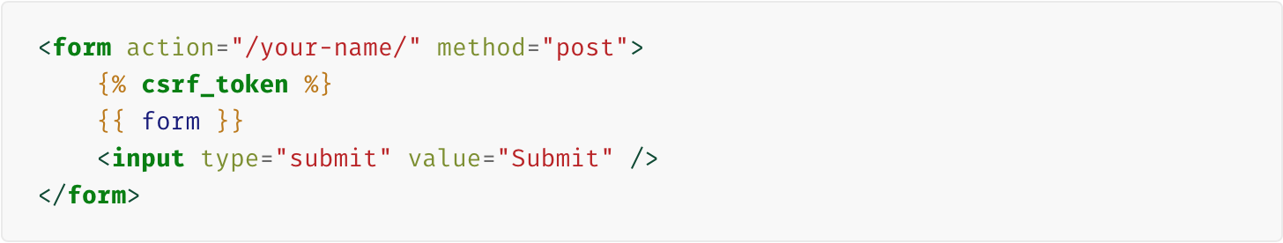
Django Form Solution
Template 只需要簡單的呼叫傳入的 form

Slide 7
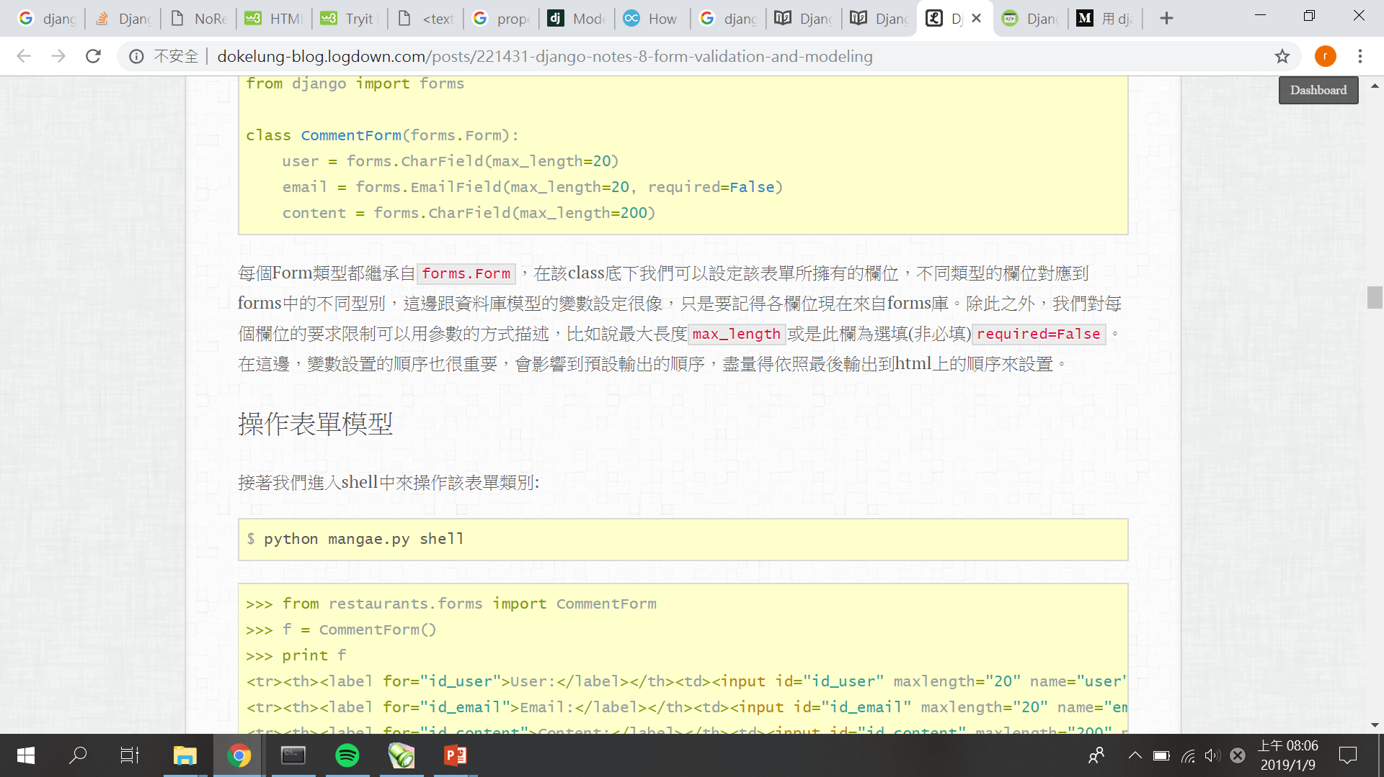
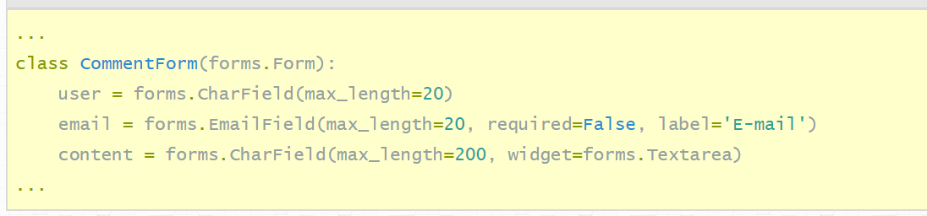
Django Form Solution : label
欄位標籤名稱
預設顯示的字串是空格取代底線，第一個字母大寫
亦可自訂

Slide 8
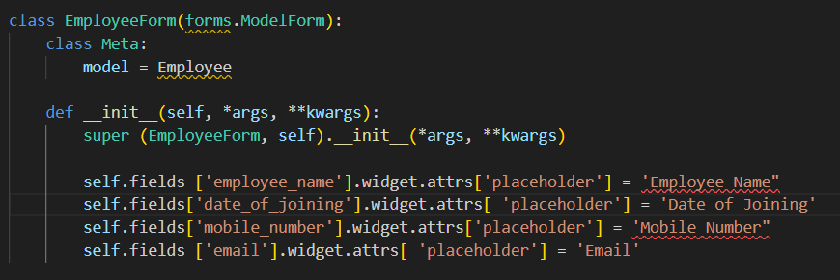
Django Form Solution : placeholder
用參數的方式，就可以新增想要放在 placeholder 的內容

Slide 9
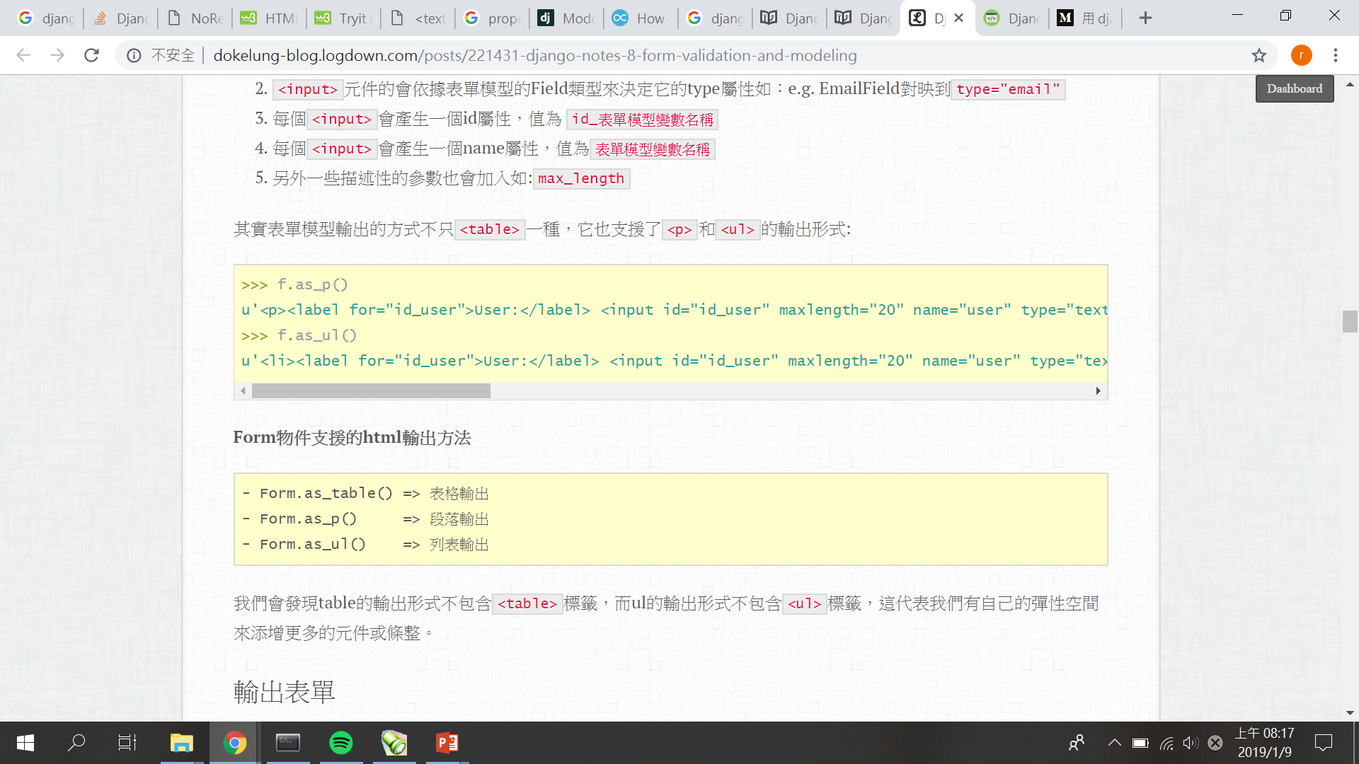
Django Form Solution : 輸出格式
可選擇 <table> 、 <ul> 、 <p> 輸出格式
.as_table()
.as_p()
.as_ul()

Slide 10
template 中對應欄位
可以不要 form 裡所有欄位，在 template 只顯示某一欄位
例如：
{% if form.non_field_errors %} {{ form.username.errors }} {{ form.password.errors }} {% endif %} <p>{{ form.username.label_tag }} {{ form.username }}</p> <p>{{ form.password.label_tag }} {{ form.password }}</p>
{% if form.errors %} <p> {{ form.errors[“username”] }} </p> <p> {{ form.errors[“password”] }} </p> {% endif %}

Slide 11
Django Form Solution
表單固定程序：
使用 HTML form tag 在 template 中建置表單
在 Server 端接到來自 form 的 action
檢查是否為有效資料( valid? )
如果資料有誤，跳出錯誤訊息
資料正確 → 對目標資料表的相關物件進行操作(照欄位填入資料 ； save & update)
在 template 中使用傳入的 form 物件，並提供相關的 method
使用 request.post
根據欄位提供 clean()、is_valid(): 作為資料的 validation，也可以客製化
ValidationError 中可以自定義錯誤訊息

Slide 12
綁定與驗證
綁定 : 表單以輸入資料、與資料綁定
Is_bound : 可測試是否以綁定；已綁定的資料才可進行驗證
Is_valid : 驗證 ( reqired=True: 是否有輸入；EmailField: 格式檢驗)
errors : 錯誤訊息清單
依據欄位名稱，可得到屬無該欄位的錯誤訊息 : f.[‘欄位名’].errors
cleaned_data : 合法欄位的數據清單
自訂額外驗證規則:
可在 form 的模型中，定義特定欄位驗證的 function，
得到 cleaned_data 後，檢驗額外的規則，若不符合自訂規則，
則 raise ValidationError(‘錯誤訊息’)
在 model 或 form 中，
在建立欄位項目時，可用 validator 這個 argument 呼叫指定的驗證 functiion
Notes:
資料參考: http://dokelung-blog.logdown.com/posts/221431-django-notes-8-form-validation-and-modeling

Slide 13
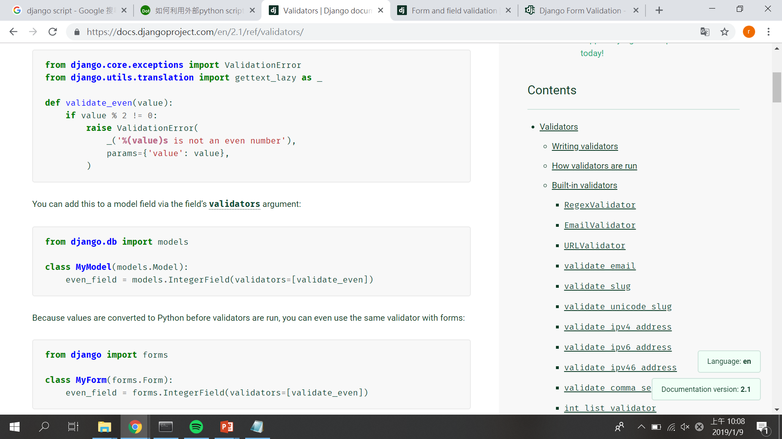
Validator 範例
額外測驗是否為偶數
在 model 中，指定 validator
在 form 中，指定 validator
Notes:
https://docs.djangoproject.com/en/2.1/ref/validators/

Slide 14
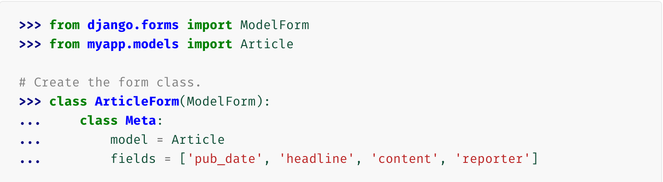
Django Form Solution
也可以根據 model 的內容自動生成 form 表單
Form 生成後，在 template 中對應欄位的 code 為：{{ form.content }}
Form 會自動針對對應的欄位綁定基本的 validation 判定和輸入格式
ex. 常見的 CharField 在 template 中會使用 <TextInput> 呈現

Slide 15
補充說明：關於 Validator 何時會被 call
在 Form，預設會 call is_valid() method，進行所有驗證。
在 Model，預設不會進行驗證，但是有提供 full_clean() method 讓使用者簡單進行驗證。
官方文件說明：
Note that full_clean() will not be called automatically when you call your model’s save() method. You’ll need to call it manually when you want to run one-step model validation for your own manually created models.
When you use a ModelForm, the call to is_valid() will perform these validation steps for all the fields that are included on the form. See the ModelForm documentation for more information. You should only need to call a model’s full_clean() method if you plan to handle validation errors yourself, or if you have excluded fields from the ModelForm that require validation.
詳見文件：
https://docs.djangoproject.com/en/3.2/ref/models/instances/#django.db.models.Model.full_clean
https://docs.djangoproject.com/en/3.2/ref/models/instances/#validating-objects

Slide 16
補充：注意事項
依照 REST 的規則的話，Create 應該要 POST 到 Read Method，但受限於 Django 的語法，GET 和 POST 都直接寫在 Create Method 就好
REST（以 Flask 專案為例） | Django
@app.route("/classes", methods=["GET“,”POST”]) def getOrCreateClass(): if request.method == "GET": # Call get class list method return render_template("ClassInfoPage.html") else: # Call create class method return render_template("ClassInfoPage.html") @app.route("/class/create", methods=["GET"]) def getCreateClassPage(): return render_template("CreateClassPage.html") | from django.http import HttpResponseNotFound def getClassList(request): # Call get class list method return render(request, "ClassInfoPage.html”) def createClass(request): if request.method == "GET": return render(request, "CreateClassPage.html") elif request.method == "POST": # Call create class method return redirect(getClassList) else: return HttpResponseNotFound(“Not found!”)

Slide 17
這篇教學只是概要，關於 django form 的箇中奧義，請自行參考官方文件
https://docs.djangoproject.com/en/3.2/topics/forms/

